Slide 1
HILOS Y SOCKETS EN JAVA

Slide 2
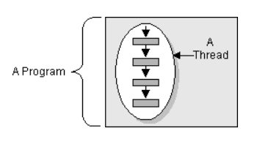
HILOS
Concurrencia: Dos o más procesos decimos que son concurrentes, paralelos, o que se ejecutan concurrentemente, cuando son procesados al mismo tiempo, es decir, que para ejecutar uno de ellos, no hace falta que se haya ejecutado otro

Slide 3
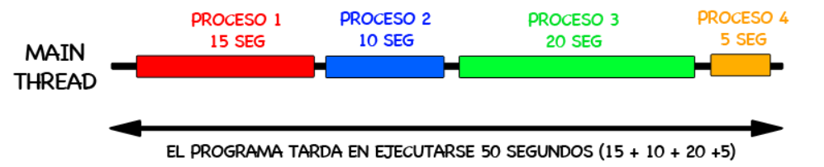
FORMA CONVENCIONAL

Slide 4
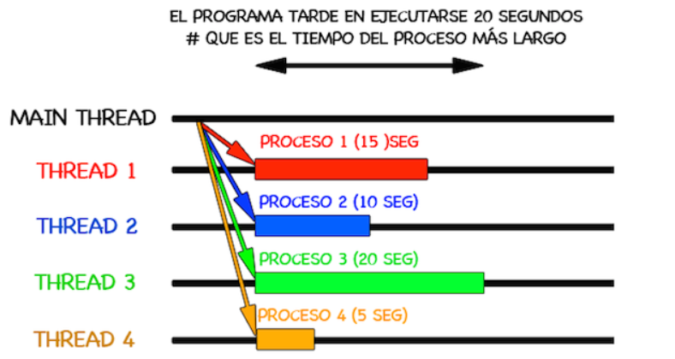
CON HILOS

Slide 5
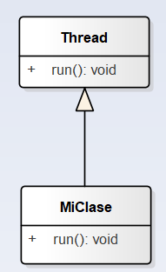
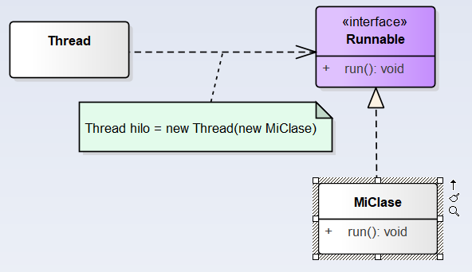
Crear hilos en java
FORMA 1: Extendiendo de la clase Thread
FORMA 2: Implementando interfaz Runnable

Slide 6
EL MÉTODO run()
En cualquiera de las dos formas debemos implementar el método run() (Sobreescribirlo en en caso de la forma 1)
Todo el código que esté dentro del método run() será lo que el nuevo hilo ejecute de manera concurrente:
FORMA 1: Extendiendo de la clase Thread
Public class MiClase extends Thread{
public void run(){
//Aquí va lo que el hilo ejecute
}
/*
Codigo adicional
*/
}

Slide 7
EL MÉTODO run()
FORMA 2: Implementando interfaz Runnable
Public class MiClase implements Runnable{
public void run(){
//Aquí va lo que el hilo ejecute
}
/*
Codigo adicional
*/
}
.
.
.
public static void main(String[] args) {
Thread hilo = new Thread(new MiClase())
}

Slide 8
INICIANDO HILOs
public static void main(String[] args) {
Thread hilo1 = new Thread(new MiClase())
Thread hilo2 = new Thread(new MiClase())
hilo1.start();
hilo2.start();
}

Slide 9

SINCRONIZACIÓN de hilos
Si dos o más hilos están intentado acceder y modificar un mismo recurso de manera simultánea, pueden generarse inconsistencias:
HILO 1
HILO 2
Public void run(){
file.write(“yo soy el hilo 1”)
}
Public void run(){
file.write(“yo soy el hilo 2”)
}
Archivo.txt :
Yo yo soy el soy hilo 1…..

Slide 10
SINCRONIZACIÓN de hilos
FORMA 1: Sincronizar un fragmento de código:
syncronized
{
String mensaje = “Yo soy el hilo”+n;
file.write(mensaje);
}
Esto permite que el fragmento solo pueda ser utilizado por un hilo a la vez, no de manera simultánea
FORMA 2: Sincronizar un método:
syncronized public void escribirArchivo(File archivo,String mensaje)
{
String mensaje = “Yo soy el hilo”+n;
file.write(mensaje);
}

Slide 11
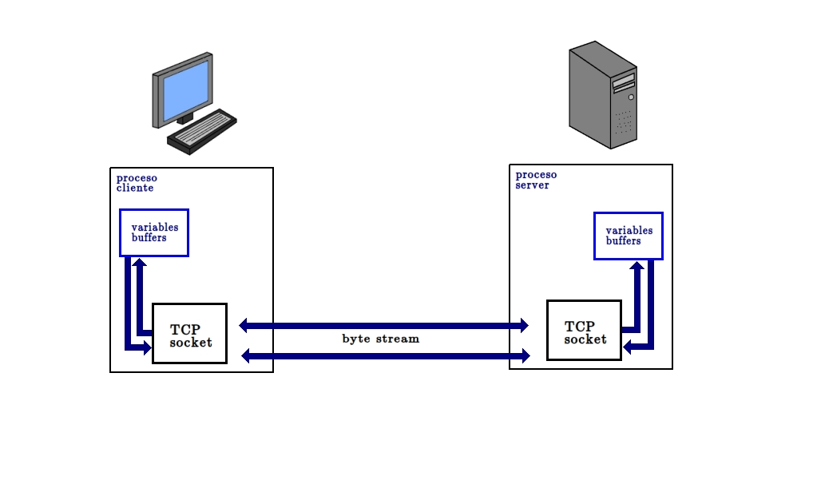
SOCKETS
Socket designa un concepto abstracto por el cual dos programas (posiblemente situados en computadoras distintas) pueden intercambiar cualquier flujo de datos, generalmente de manera fiable y ordenada. Puede denominarse como un puente virtual entre dos aplicaciones.

Slide 12
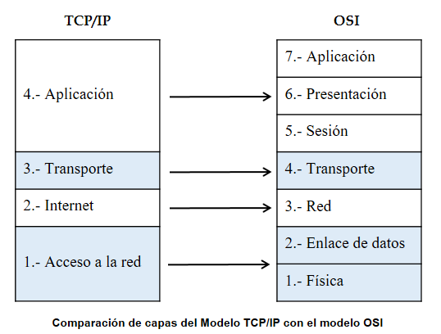
MODELO TCP/IP
El modelo TCP/IP es el modelo sobre el cual funciona y está montado internet

Slide 13
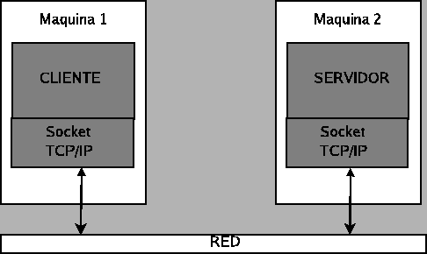
SOCKETS
El concepto de socket se origina a partir de 2 conceptos:
Un par de direcciones del protocolo de red (dirección IP, si se utiliza el protocolo TCP/IP), que identifican la computadora de origen y la remota. (Protocolo IP – Capa de red)
Un par de números de puerto, que identifican a un programa dentro de cada computadora.
(Protocolo TCP)

Slide 14
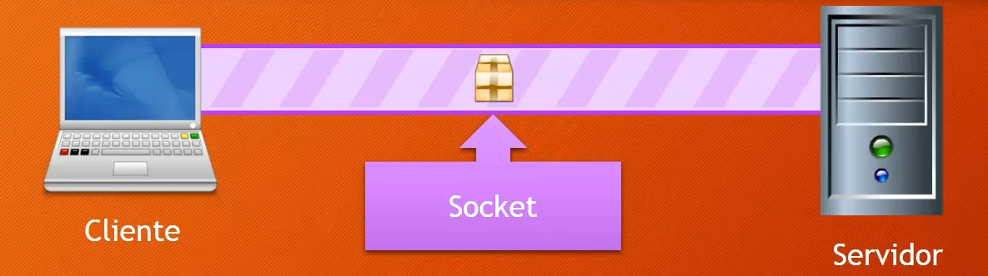
SOCKETS
Los sockets permiten implementar una arquitectura cliente-servidor. La comunicación debe ser iniciada por uno de los programas que se denomina programa "cliente". El segundo programa espera a que otro inicie la comunicación, por este motivo se denomina programa "servidor".
Un socket es un proceso o hilo existente en la máquina cliente y en la máquina servidora, que sirve en última instancia para que el programa servidor y el cliente lean y escriban la información. Esta información será la transmitida por las diferentes capas de red.

Slide 15
TIPOS DE SOCKETS
En la actualidad existen varios tipos de socket y cada uno por lo regular se asocia a un tipo de protocolo, por ejemplo:
SOCK_STREAM: está asociado al protocolo TCP, este brinda seguridad en la transmisión de datos, seguridad en la recepción, en la integridad y en la secuencia, entre otros.
SOCK_DGRAM: está asociado al protocolo UDP, e indica que los paquetes viajarán en tipo datagramas, el cual tiene una comunicación asíncrona.

Slide 16
PUERTOS Y DIRECCIONES IP
En informática, un puerto es una interfaz a través de la cual se pueden enviar y recibir los diferentes tipos de datos; dicha interfaz puede ser de tipo física (hardware) o puede ser a nivel lógico o de software, en cuyo caso se usa frecuentemente el término puerto lógico (por ejemplo, los puertos de redes que permiten la transmisión de datos entre diferentes computadoras).
Los puertos se identifican por números desde 1 hasta 65.000 pudiendo llegar a mas, siendo conocidos los puertos de 1 a 1024 como :
HTTP puerto 80 transferencia de hipertexto por Internet
FTP puerto 20 transferencia de archivos
HTTPS puerto 443 transferencia segura
SMTP puerto 25 correo electrónico
Entre otros
Los puertos del 1 a 1024 son puertos reservados

Slide 17

PUERTOS Y DIRECCIONES IP
Una dirección IP es un identificador único dentro de una red para un equipo terminal.
Esta compuesta por 4 octetos (8 bits por octeto, en total 32 bits)

Slide 18
DOCUMENTACION
Clase Thread: https://docs.oracle.com/javase/7/docs/api/java/lang/Thread.html
Clase Socket:
https://docs.oracle.com/javase/7/docs/api/java/net/Socket.html
https://docs.oracle.com/javase/7/docs/api/java/net/ServerSocket.html

